Slide 1

מערכת אופטימיזציה וניהול של מערך הובלה

Slide 2

אודות:
מייד4נט חברה אמריקאית, הוקמה השנת 2002.
פעילות החברה מתבצעת משלושה מוקדים: ארה"ב, ישראל- EMEA , סין APAC.
פעילות ב-30 מדינות.
1300 לקוחות, במגוון מערכות החברה ברחבי העולם.
פעילות ענפה בישראל, מעל 200 לקוחות.
7 משווקים וכ-150 מיישמים בישראל.
מרכז תמיכה בישראל הפועל 24/7.

Slide 3































































הלקוחות שלנו בישראל (רשימה חלקית...)

Slide 4
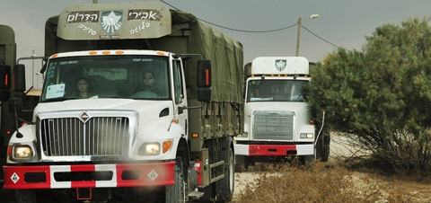
סדר ההצגה:
רקע
טכנולוגיה
תשתיות נתונים
מערכת אילוצים
מנגנון האופטימיזציה – לשיבוץ
אופטימלי
ניהול הזמנת הובלה
מנגנוני בקרה ושליטה

Slide 5
רקע
המערכת הינה מערכת מתקדמת לניהול מערך ההובלה ולתכנון אופטימלי של משימות ההובלה היומיות.
המערכת משמשת לקביעת סטנדרטים להפצה והובלות בארגון.
מאפשרת לנהל משימות שונות כגון שינוע סחורה בין מרכזים לוגיסטים הפצה ממרכז לוגיסטי לאתרים, איסופי סחורה והובלת סחורה מנקודה לנקודה באופן אופטימלי.
המערכת מנהלת את כל משאבי ההפצה קרי: משאיות, נהגים, הזמנות, אספקות וכו'.

Slide 6
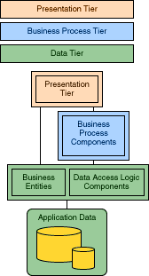
טכנולוגיה
טכנולוגיה מבוססת טכנולוגית Microsoft .Net - טכנולוגית .Web
הפעלת יישומים באמצעות דפדפן אינטרנט.
ארכיטקטורת SOA התומכת בנפחי פעילות גדולים.
API פתוח המאפשר אינטגרציית ONLINE למערכות נוספות.
סביבת פיתוח המאפשרת ללקוח להתערב בתהליכים עסקיים ולשנות לוגיקה עסקית.
Notes:
מבנה המערכת מורכב ממספר שכבות פונקציונאליות:
שכבת הממשק למשתמש – שכבה זו מכילה את כל האלמנטים הויזואליים במערכת, כגון: תפריטים, מסכי שאילתא, מסכי פעולה ומסכי עדכון נתונים.
שכבת הלוגיקה העסקית – שכבה זו מכילה את הלוגיקה העיקרית במערכת. שכבה זו מכילה למעשה את כל ה 'חוקים' במערכת.
שכבת הגישה לבסיס הנתונים – שכבה זו מבטיחה גישה אחידה ויחידה לבסיס הנתונים. גישה זו מאפשרת לנהל טרנזקציות במערכת ולספק מערכת אמינה בנתונים אשר נאגרים בה.
בסיס הנתונים – בשכבת בסיס הנתונים נאגרים כל הנתונים במערכת.

Slide 7

תשתיות נתונים
במערכת מנוהלים כל קבצי הנתונים הקשורים לתהליכי ההובלה השונים:
אתרים
נתוני GeoData ומערך טרטוריות
נהגים, ספקים (קבלני משנה)
רכבים (גוררים/נגררים)
מערכת אילוצים

Slide 8
אתרים
אתרים הינם הנקודות אליהן משאבי ההובלה צריכים להגיע לטובת העמסה או פריקה.
נקודות הובלה יכולות להיות קבועות (בסיסים, מרכזים לוגיסטיים), או זמניות (יחדות בשטח).
המערכת מאפשרת לנהל את המידע הבא:
מיקום גאוגראפי - זיהוי מיקום הנקודה ברמת נ"צ לצורך ביצוע אופטימיזצית הנסיעה.
זמני שהייה ושירות באתרים – זמני תקן להעמסה ופריקה (חקב"צ).
זמני פתיחה – ימי עבודה + שעות פעילות (הגדרת שעות פעילות בשגרה).

Slide 9
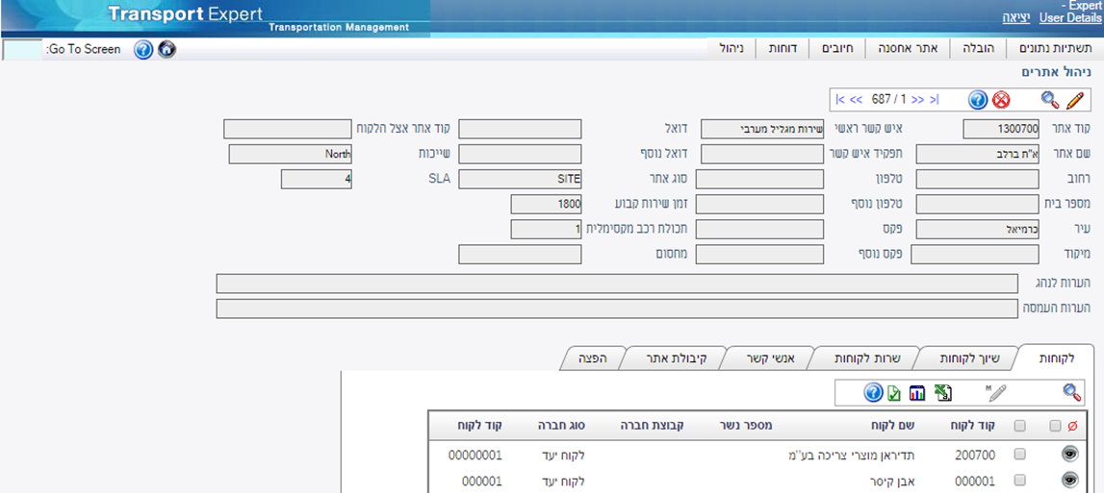
כרטסת לניהול אתרים

Slide 10
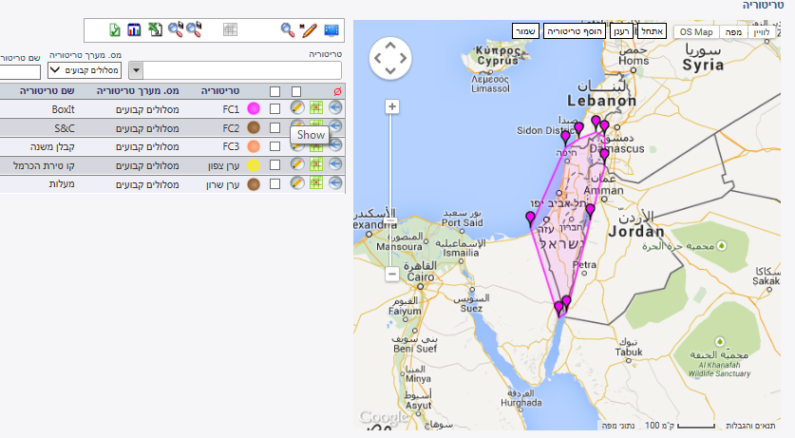
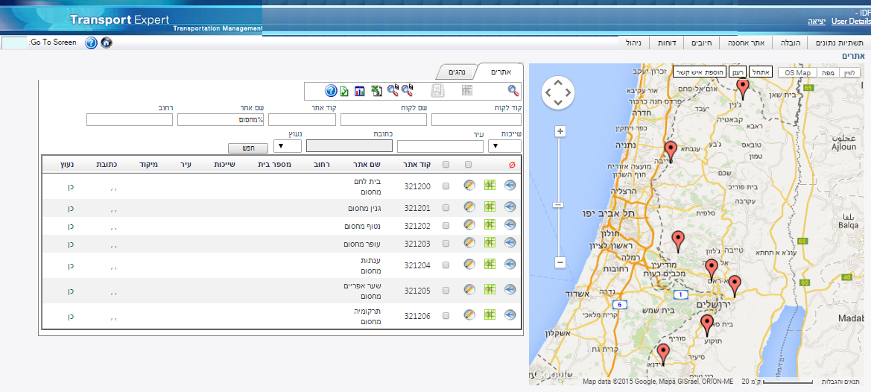
נתוני GeoData ומערך טרטוריות
מידע גאוגרפי הנשמר במערכת, בדוגמא הצגה של פריסה של מחסומים להעברת סחורה בישראל

Slide 11
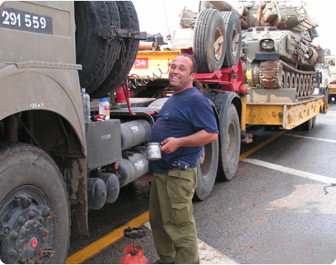
נהגים
המערכת מנהלת את המידע הרלוונטי לגבי הנהגים:
שם
מספר אישי
תעודת זהות
סטאטוס (פעיל / לא פעיל)
הסמכות נהג / תוקף הסמכות
תוקף רישיון
תאריך גיוס (תחילת העסקה)
נקודת יציאה בבוקר
הרשאות כניסה לאתרים (פרופיל נהג)
אי שיבוצים – ימי חופשה וזמינות
שעות נהיגה/מנוחה

Slide 12
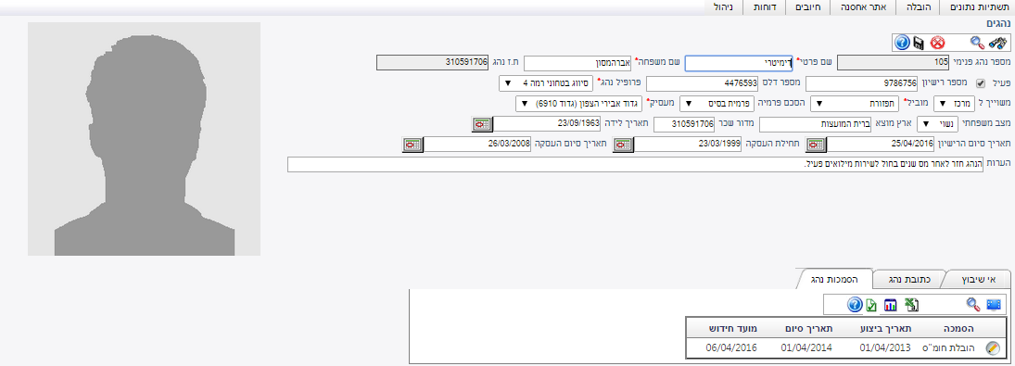
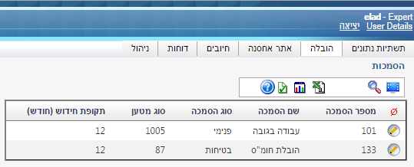
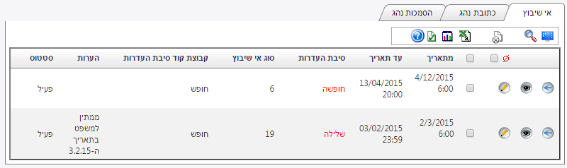
כרטסת לניהול פרטי נהגים

Slide 13
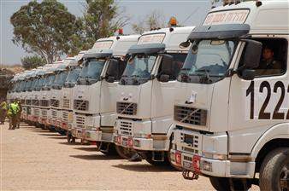
רכבים
המערכת מאפשרת לנהל את המידע בנושא רכבים:
צ' / מס' רישוי
סוג אמצעי – משאית (קומפלט), גורר, נגרר, אוטובוס
מגבלות נשיאה
סטאטוס (זמין, בטיפול, תאונה, מושבת וכו')
זמינות (אי שיבוץ,מוסך)
ספידומטר
מגבלות נפח/משקל
מגבלות סוג פריקה (צד, רמפה וכו')
ציוד עזר (מנוף וכו')

Slide 14
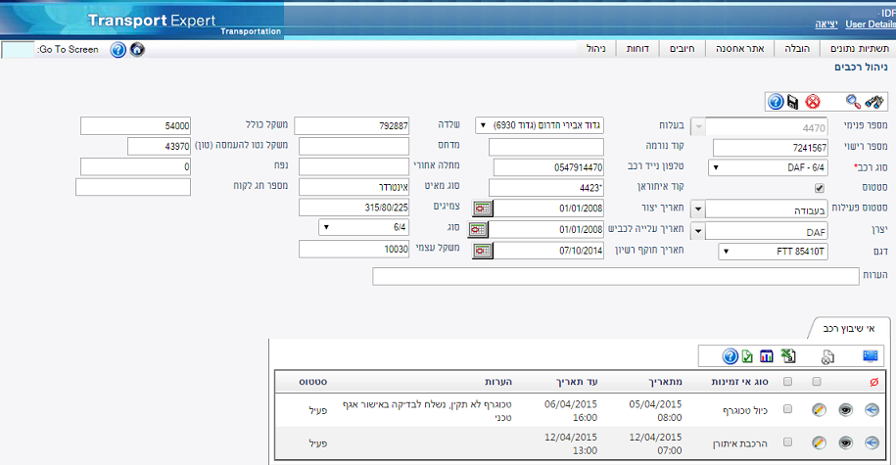
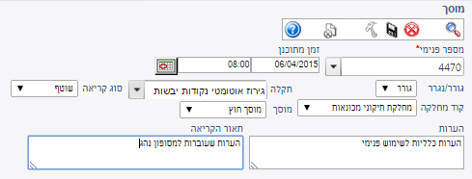
כרטסת לניהול פרטי רכב – אי שיבוצים, מוסך

Slide 15
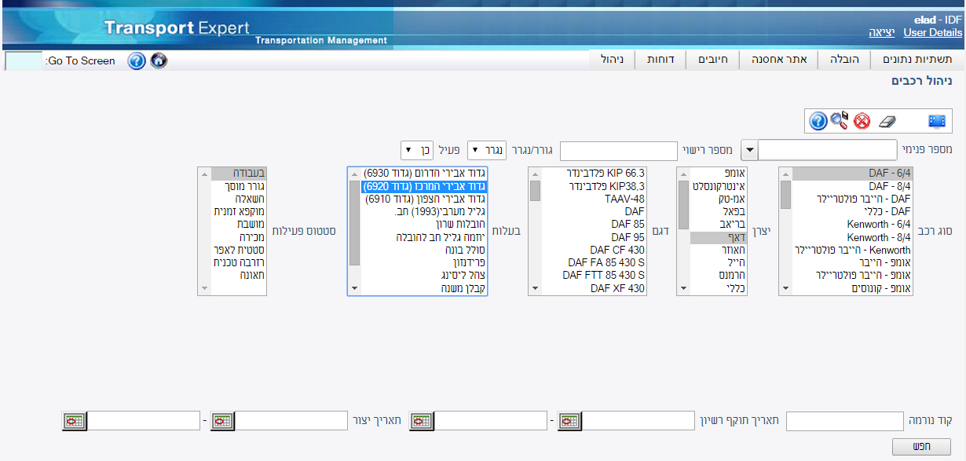
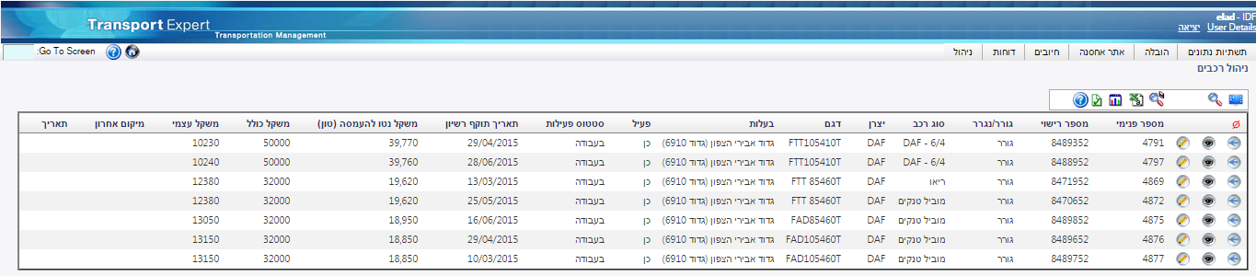
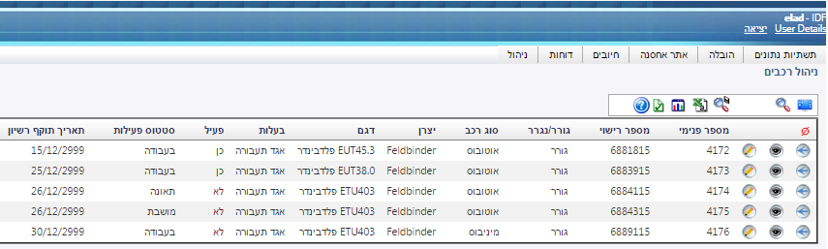
מסך לניהול פרטי רכב

Slide 16
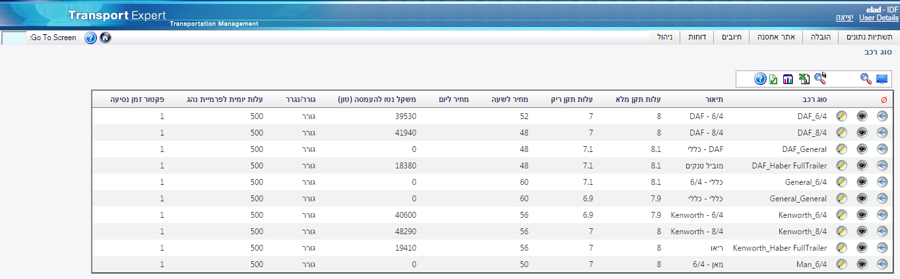
פרטי רכב – ניהול פרופיל רכב: מחיר ליום / שעה, מחיר לק" עמוס / ריק, פרטור זמן נסיעה

Slide 17
מערכת אילוצים
  המערכת מאפשרת להגדיר עבור רכב, נהג ואתר את המגבלות הבאות:
  סוג רכב לאתר/ לקוח/ קבוצת לקוחות – בהתאם למגבלות צורת פריקה ושטח פריקה לא כל סוג רכב יכול להגיע לכל אתר.
  במערכת ניתן להגדיר לכל סוג רכב ונהג את אתרים אליהם הוא מורשה להיכנס.
  סוג רכב לקבוצת הובלה, ניתן ליצור קישור בין סוג הרכב לסוגי סוגי המטען שהוא יכול להוביל.
  סוג רכב לסוג נגרר, עבור רכבים שמובילים נגררים עצמאיים.
  מערכת אילוצים דינאמית
Notes:
לאחר ביצוע סיור מקדים יוגדר לאתר משאב המסוגל לבצע את ההובלה.

Slide 18
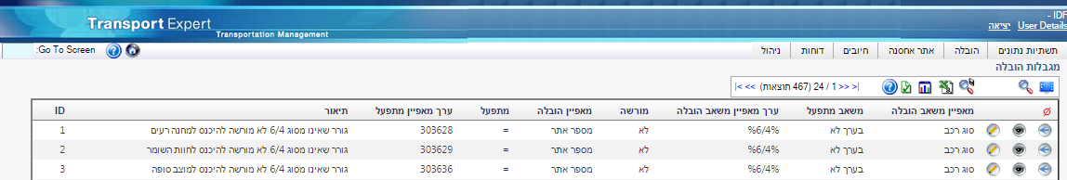
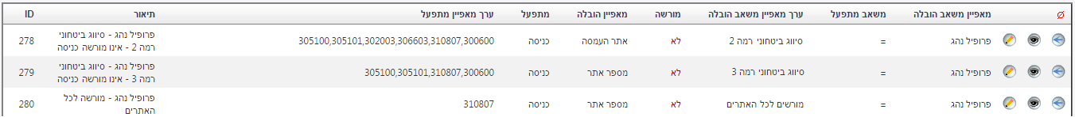
דוגמאות מתוך מסך מגבלות הובלה:

Slide 19
המלצת שיבוץ משימה – מנגנון אופטימיזציה
לב מערכת הינו מודול השיבוץ המבצע אופטימיזציה של המשימות:
מודול השיבוץ נועד לפעול בצורה אוטומטית ולבצע את חלוקת המשימות באופן מהיר ואופטימאלי.
המערכת מבצעת הערכה מחודשת של המצב הנוכחי ושיבוץ המשימות הבאות לנהגים. במידת הצורך המערכת מבצעת שינויים במשימות כל עוד לא הועברו לנהג.
מנגנון השיבוץ מבצע את השיבוץ על פי סטים של חוקים הכוללים מגבלות ומשקלות.

Slide 20
המלצת שיבוץ משימה – מנגנון אופטימיזציה
  המשקלות אליהן מתייחסת המערכת:
  התייחסות לכלים פנויים בלבד או לכלים שמתפנים בזמן קרוב.
  התייחסות לכלים פנויים על פי מיקום נוכחי והתייחסות לכלים עמוסים על פי מיקום סיום המשימה.
  אפשרות לכוונן בין מרחק נמוך ביותר, יחס פנוי/עמוס טוב ביותר, רמת שרות גבוהה ביותר.
  התייחסות לשעות נהיגה נותרות לנהג.
  התייחסות לעדיפות הזמנה.

Slide 21
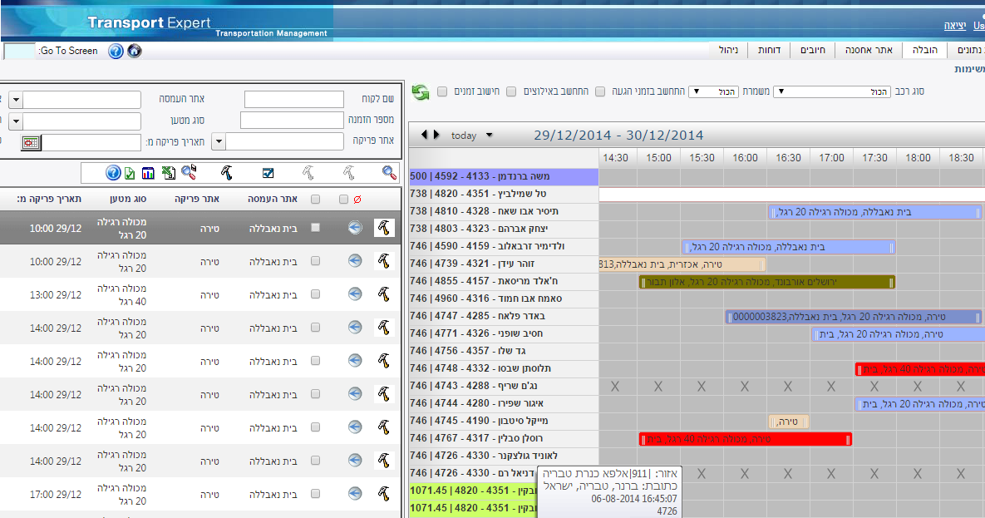
מסך גאנט - שיבוץ משימה לנהג ע"פ עדיפות:

Slide 22
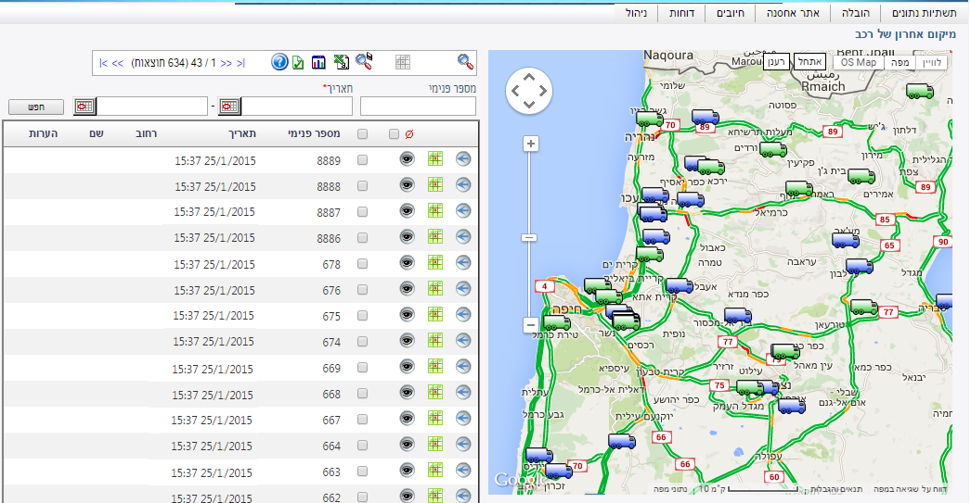
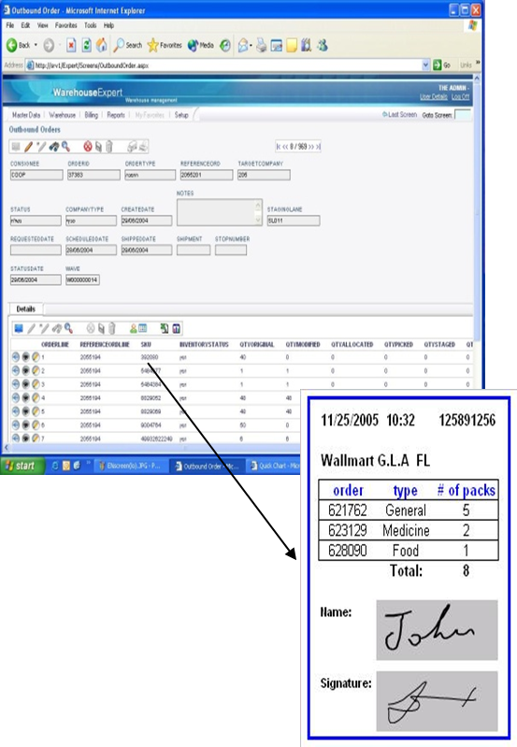
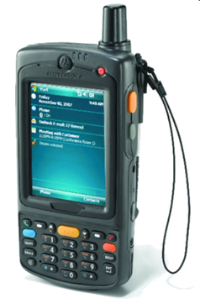
המידע נשאב מתוך מערכת איתורן ומדיווחי מסופונים, משמש כבקרה על התקדמות משימה.

Slide 23
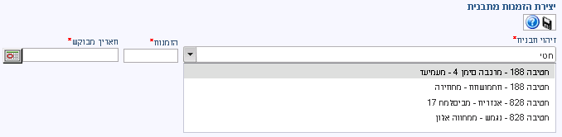
ניהול הזמנות הובלה - שגרה
יצרת הזמנות תתבצע באופן הבא:
יצירת הזמנה בודדת ע"י המשתמש בו מוזנים פרטים באופן ידני.
יצירת הזמנה מתבנית :
  עיקרי נתוני ההזמנה:
  פרטי היחידה המזמינה.
  מקור איסוף ויעד לפריקה.
  אפיון מטען וסוג.
  כמות ביחידות.
  תאריך ושעה לביצוע.
יצירת הזמנות בשגרה

Slide 24
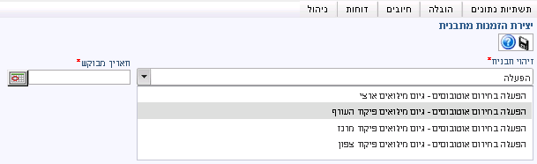
ניהול הזמנות הובלה – בחירום
יצירת הזמנות בחירום:
יצירת ההזמנות בחירום תתבצע מתוך תבניות המכילות הזמנות סט הזמנות שהוגדרו מראש.
בכל אחת מההזמנות יוגדרו המשתנים הבאים:
  מקור איסוף ויעד לפריקה.
  אפיון מטען וסוג המטען.
  כמות ביחידות.
  תאריך לביצוע.
בחירה של תבנית תייצר הזמנות שיוגדרו
מראש ברמת עדיפות גבוהה מאלו בשוטף.
יצירת הזמנות בחרום

Slide 25
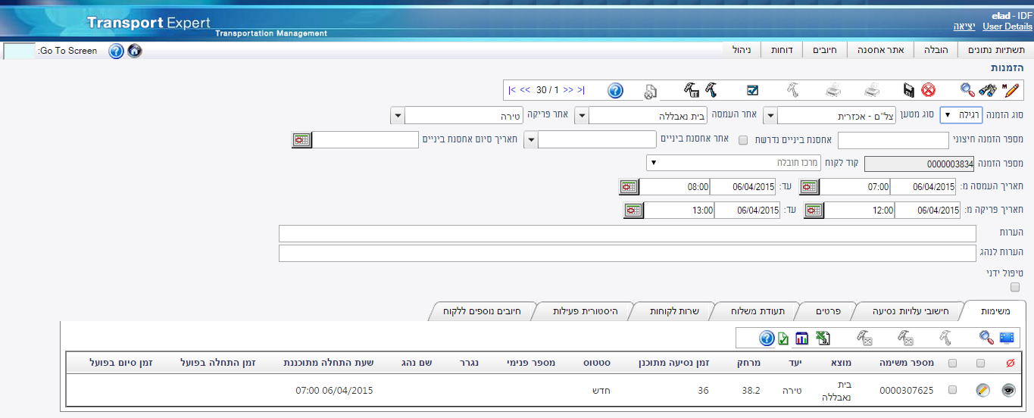
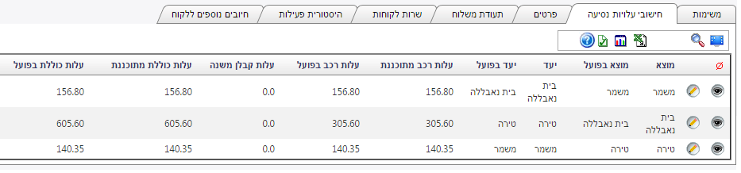
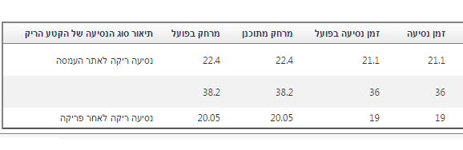
מתוך מסך ליצירת הזמנה:

Slide 26
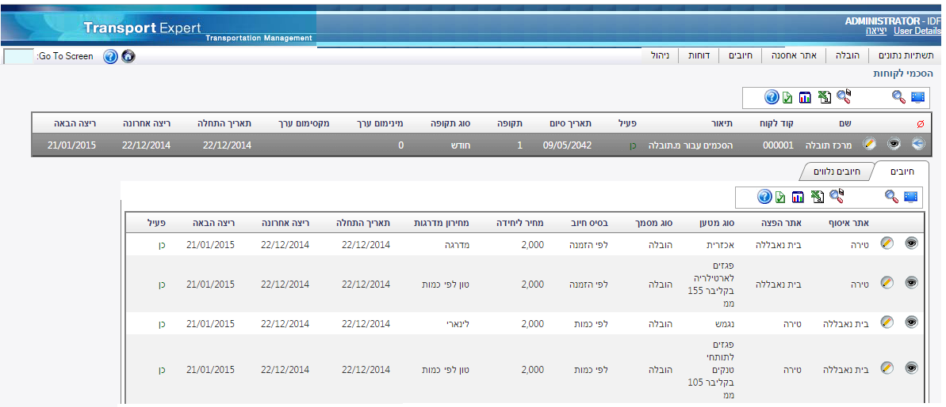
שקף בנושא חיוב עליות מתוך מסך הסכמי לקוחות: (בילינג)

Slide 27
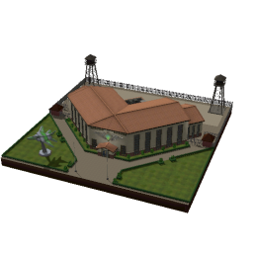


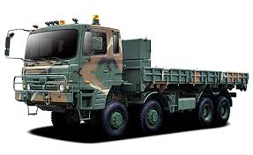



תרשים זרימת המידע – תהליך ניהול ההובלה
ERP
פיקוד תחום הובלה ביחידות
מרכז הובלה
הזמנות למוביל חיצוני
אישור הזמנות ושיבוץ ספק חיצוני
ממשק נהגים,רכבים
יצירת הזמנות
איתור המשאבים וקבלת המלצות לשיבוץ מהמערכת
*
Made4Net
שיבוץ משאב למשימה (רק"מ, ציוד לוגיסטי וכו')
דיווח על התקדמות במשימה
*איתורן
שיבוץ משימה (ניוד כ"א)

Slide 28

בקרה על ביצוע והתקדמות משימות – כלים לרכזת ההובלה
אפשרות להצגת מיקום עדכני של כל רכב על פי חיבור למערכת האיתורן של הרכב.
הצגת המשימות של כל נהג, מועדים מתוכננים, מועדים בפועל, וחריגות.
הצגת זמני פריקה, זמני המתנה, זמני נסיעה אל מול הסטנדרט, וחריגות.
התראות איחור בזמן אמת.
הצגת הנתונים בחתך יומי או ארוך טווח.
מערכת תומכת לקבלת החלטות.

Slide 29
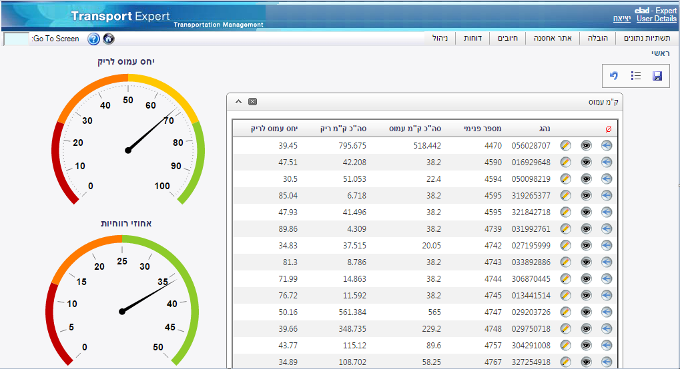
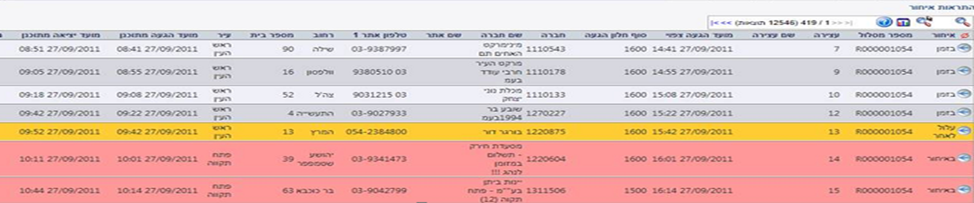
בקרה על ביצוע והתקדמות משימות

Slide 30
תועלות צפויות מהמערכת
הגברת השליטה בניהול הצי.
מעקב בזמן אמת אחר ביצועי ההובלות.
יכולת לקבלת התראות לגורמים הרלוונטיים.
צמצום עלויות ישירות של לוגיסטיקה (נהגים, משאיות, קילומטראז', שעות נוספות).
העלאת פרודוקטיביות שעות העבודה.
יכולת שליטה ומדידת ביצועי נהגים.
יכולת בקרת עלויות ההובלות (פנימי/קבלני חוץ).
יכולת תגובה מהירה לשינויים בזמן אמת.

Slide 31
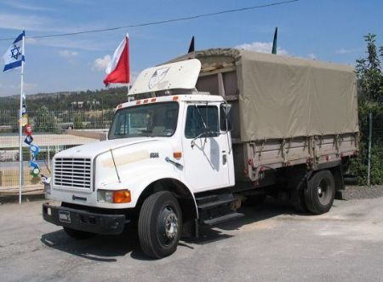
מערכת אופטימיזציה וניהול של מערך הובלה

